Slide 1
GREENLEAVES
Команда Greenleaves
ЛЦТ 2026
Эскиз озеленения на основе CAD
Задача № 3 ДПиООС Москвы
Notes:
Версия для предварительного обсуждения, 29.09.2026. Название проекта: Greenleaves. Пользователь подтвердил ФИО и роли двух участников. Город, организации, фотографии и личные контакты не предоставлены. Источник оформления: официальный шаблон https://mostech-cloud.mos.ru/apps/ditdocuments/s/bnxfqRnTp3c7eke?fileId=435975367 , исходный слайд 7.

Slide 2

GREENLEAVES
Краткое описание решения:
Редактируемый эскиз посадок из DXF. Проектировщик проверяет слои, получает варианты и выгружает план с координатами растений.
О команде
Капитан: Полянский Егор Борисович
Кол-во участников: 2 человека
Краткое описание:
Проект комлексного озеленения, учитывающий подземные коммуникаци Г. Москва
Уникальность решения:
Одно вычислительное ядро в браузере и CLI. Повторная проверка каждой правки. Объяснения отказов и сохранение исходных CAD-объектов.
2
Notes:
Продукт и функции: https://github.com/rustamnova/greenleaves , site/studio/engine.js, scripts/cli.mjs. 29.09.2026 пользователь подтвердил состав: Полянский Егор Борисович — капитан, маркетинг и IT-проекты; Абсалямов Рустам Мунирович — разработка, инженер и IT-проекты. Город и организации не указаны. Исходный обязательный слайд 8.

Slide 3

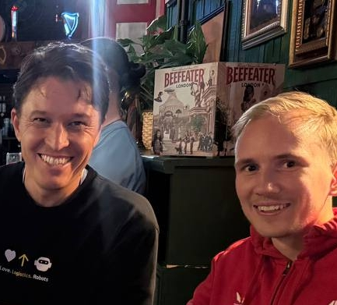
КОМАНДА
Полянский Егор Борисович
Капитан · маркетинг
IT-проекты
GitHub: Pro-polyanskiy
Телефон: 7 985 908 86 80
Tg @pro_polyanskiy
Абсалямов
Рустам Мунирович
Полянский
Егор Борисович
Разработка · инженер
IT-проекты
GitHub: rustamnova
Телефон: 7 927 636 6363
Tg @rustamlemo
Notes:
Сохраняется исходная структура пяти карточек обязательного слайда 9. Известны два участника, поэтому три карточки не обозначают вымышленных людей. Полные ФИО и роли подтверждены пользователем 29.09.2026. Фотографии, город, контакты в мессенджере, телефоны и организации не предоставлены. GitHub-идентификаторы приведены вместо неподтверждённых мессенджеров.

Slide 4

РАЗРАБОТКА
Краткая история команды:
01
Егор подготовил первый Python MVP.
Мы сохранили его для аудита и развили проект в браузерную студию с общим ядром расчёта.
Почему вы выбрали именно эту задачу
из предложенных на хакатоне?
02
Хотим помогать проектировщикам находить места для озеленения в плотной городской среде.
После московского пилота планируем изучить применение в Дубае.
С какими основными сложностями или вызовами
вы столкнулись и как их преодолели?
03
Главный вызов: сложные CAD-файлы и неполная геометрия после конвертации.
Добавили обработку блоков и диагностику. При потере существенных объектов расчёт останавливается.
Notes:
История и мотивация: предоставленная пользователем переписка и задачи. Не утверждаем участие команды в прошлых хакатонах. Текущий реальный прогон пока блокируется пустыми REGION. Исходный обязательный слайд 10.

Slide 5
КОРОТКО О РЕШЕНИИ
Техническая суть решения
Маркетинговая суть решения
Подготовка CAD с внешними ссылками и вложенными блоками.
Геометрический алгоритм учитывает контур, препятствия и расстояния между растениями.
Пользователь редактирует эскиз и получает DXF, ведомость и журнал проверок.
Первый сценарий: помощник проектировщика для московских улиц.
Следующий этап: пилот с экспертом и измерение времени подготовки вариантов.
Масштабирование: Дубай как перспективный следующий этап (рассматриваем отдельно): местные правила, ассортимент, тень и расход воды.
Что берёт на себя Greenleaves
Предварительная расстановка
Проверка расстояний
Объяснение отклонений
Редактируемый результат
Полная геометрия пилота
Нормативная матрица с источниками
Открытие результата в CAD
Измерение качества с экспертом
Notes:
Реализован детерминированный алгоритм без обученной нейросети. Расстояния пока проектные допущения. Бизнес-модель и экономический эффект не проверены. Исходный обязательный слайд 11.

Slide 6
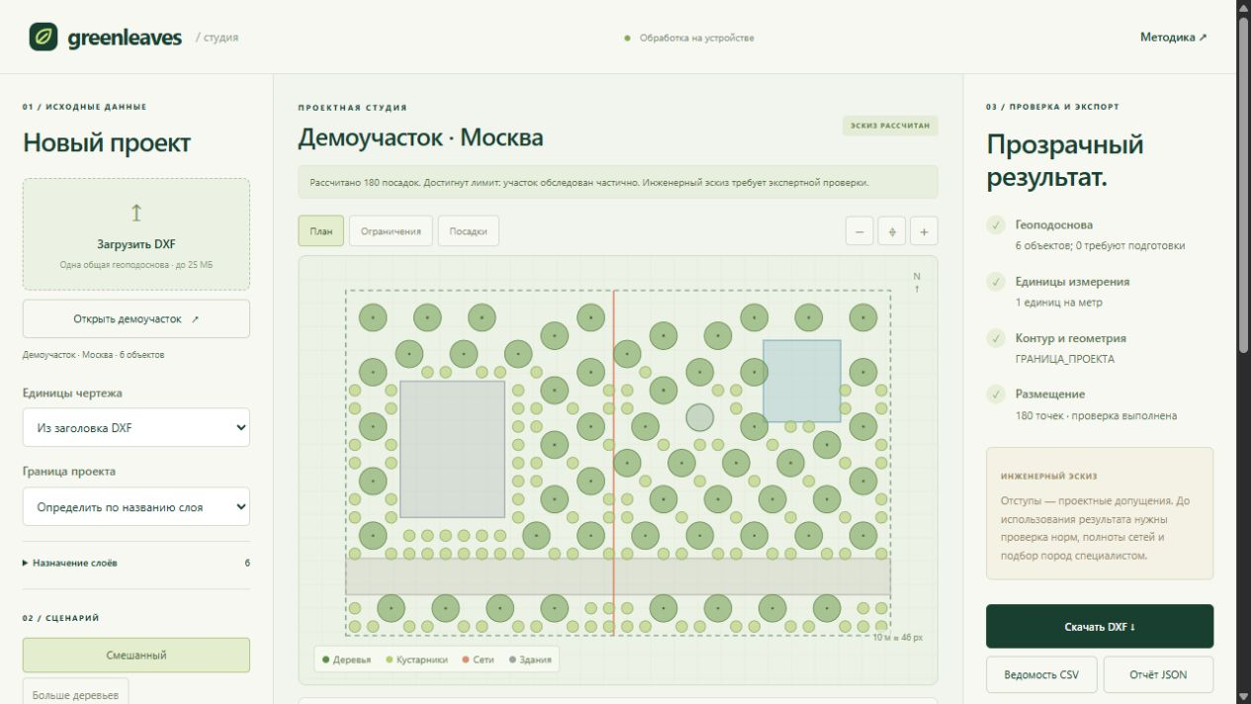
РАБОЧАЯ СТУДИЯ
Расчёт, правки и экспорт в браузере
Синтетический пример · требуется проверка экспертом

